Slide 1
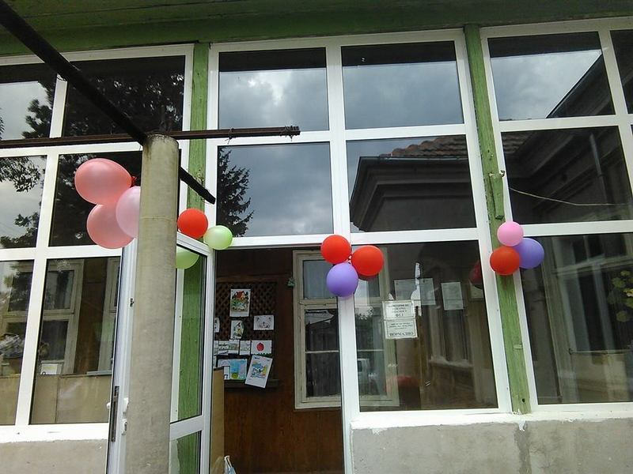
ПРЕЗЕНТАЦИЯ
Детска градина “Детски свят“
село Церова кория, община Велико Търново
Детската градина се намира в центъра на селото. В градината има смесени групи, целите и задачите на възпитанието се осъществяват съгласно Закон за предучилищното и училищното образование. Помещенията на детската градина са подходящи за осъществяване на педагогическите ни цели. В двете помещения групите играят и извършват многообразна дейност. Спането и храненето също се извършва в помещението на групата. Детската градина разполага с двор, чието оборудване постоянно се усъвършенства.

Slide 2
ОБЩА ИНФОРМАЦИЯ
Детска градина в село Церова кория се открива след създаване на ТКЗС в селото през 1956 година. Първоначално тя се помещава в сградата на училището и е само сезонна. През 70-те години става целогодишна, но през зимата е полудневна, а само през лятото – целодневна. През 1973 година се закупува и ремонтира къща и детската градина става самостоятелна и целодневна. След закриването на детските градини в съседните населени места, сега я посещават деца от четири села. В периода от 5 до 19 август 2015 година по проект за хуманитарна помощ към посолството на САЩ се извърши основен ремонт на банята и тоалетните на децата – поставяне на теракот, вентилация и конвектор, закупуване и монтиране на нов бойлер, освежаване на стените и таваните в занималнята, поставяне на два климатика в спалнята и занималнята, подмяна на електрическото табло, поставяне на нови капаци на водопроводните шахти и външния кладенец. Поставени са нови осветителни тела с вентилатори. Стените в занималнята бяха покрити с весели детски герои. Бяха освежени и уредите на откритата площадка.

Slide 3
Специфични характеристики на детската градина
Детската градина е първото стъпало на образователната система. Като място за възпитание нашата детска градина е място за обич, доверие, търпение и справедливост. В нашата детска градина цари семейна атмосфера, а чрез различните дейности у децата се формира съзнание за принадлежност към българското, както и съответните форми и култура на поведение. Семейството и детската градина вземат активно участие във възпитанието на децата в ежедневието, на празниците и мероприятията като равноправни партньори.
Задача на възпитанието в детската градина е да отговаря на физическите и духовните потребности на децата в доучилищна възраст, осигурявайки:
• здравословен начин на живот
• емоционално развитие и социализация
• интелектуално развитие и възпитание

Slide 4



Работа по проект
От 16.10.2019г. Детската градина участва с ГРУПА ,,ПРИКАЗКА“ по проект BG05M2ОP001-3.005-0004 „Активно приобщаване в системата на предучилищното образование“ Проектът цели разширяване на достъпа до предучилищно образование на децата от уязвими групи и живеещи в бедност. Проектът предвижда набор от мерки - предоставяне на допълнително обучение по български език за децата с различен майчин език като ефективно средство за социално приобщаване в групата на връстниците, изплащане на такси за посещаване на целодневна детска градина като преодоляване на икономически бариери за включване и премахване на една от най-значимите причини за неучастие в предучилищно образование, мотивация на родителите за активно сътрудничество между семейството и детската градина.

Slide 5
„Емоционален свят и социални умения“
Емоциите са израз на нашето психично състояние, провокирано от конкретна ситуация във всекидневието ни. Акцент в работата на педагогическия екип през учебната година е насочен върху формиране на емоционалната интелигентност у децата.
Бебетата също изпитват емоции, но все още не осъзнават смисъла им, тъй като им липсва натрупан опит. Детските емоции в повечето случаи са бурни, непредсказуеми, неочаквани и силни. Сякаш изведнъж от нищото детето започва да пищи, да се тръшка, почервенява от гняв или малките очички помръкват толкова опечалени, че сърцето ти се свива от болка и жал, или изведнъж те връхлита звънкия детски смях и малкото личице грейва от висша радост и наслада.

Slide 6
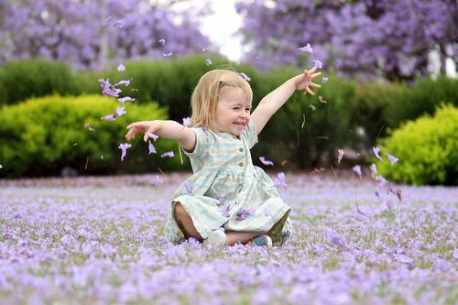
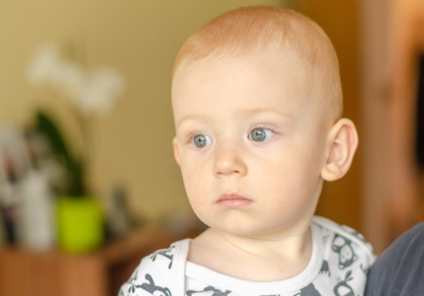
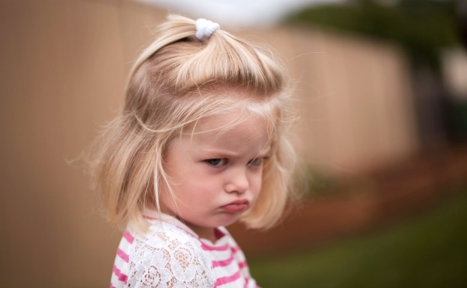


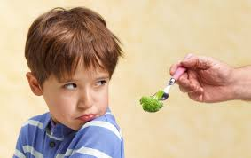
Базови емоции при децата
Щастлив Тъжен Ядосан
Уплашен Изненадан Отвратен

Slide 7
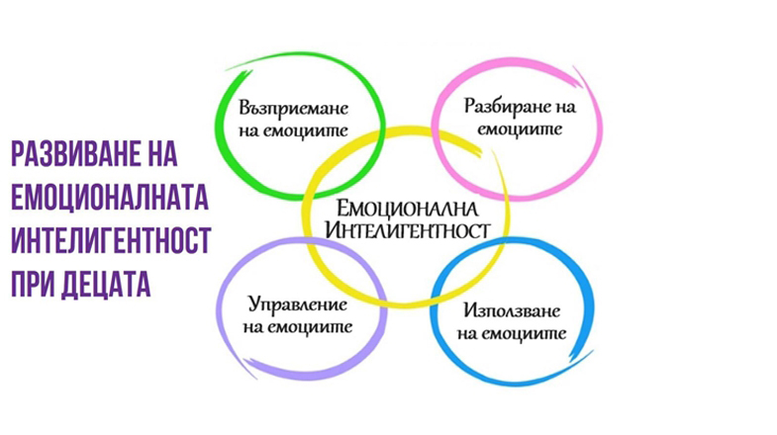
Емоционална интелигентност
Емоционалната интелигентност е способността на човек да възприема, разбира, управлява и използва емоциите си. Да реагира интелигентно, по социално подходящ начин и с емпатия. Децата са естествено центрирани и малките им светове са съсредоточени върху непосредствената им сфера на влияние.

Slide 8
Емоционална интелигентност
ЕМОЦИИ И ЛИЦЕВИ ИЗРАЖЕНИЯ - Какво означават емоциите и как те са двигател на поведението и реакциите. Различните ситуации предизвикват различни емоции. Научават се на универсалните емоции.
ВЪЗПРИЕМАНЕ НА ЕМОЦИИТЕ - За да може детето да назове емоцията, която изпитва, първо трябва да я възприеме. Ако не си дават сметка за това, което чувстват, децата са склонни да реагират на „автопилот“ към външните стимули.
РАЗБИРАНЕ НА ЕМОЦИИТЕ - Поведението на децата е продиктувано от емоцията, която изпитват. Включват се специално разработени игри, които развиват умението да се прави разлика между степента на емоциите, например раздразнен, ядосан, гневен и агресивен.
ИЗПОЛЗВАНЕ НА ЕМОЦИИТЕ - Когато детето знае как да разпознава и назовава своите емоции, то би могло да ги използва в различни ситуации. Както положителните, така и негативните емоции имат голямо значение за цялостното психоемоционално състояние на децата.

Slide 9
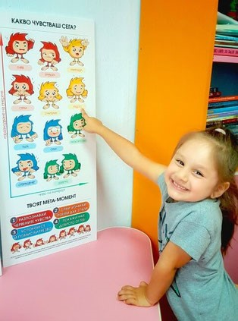
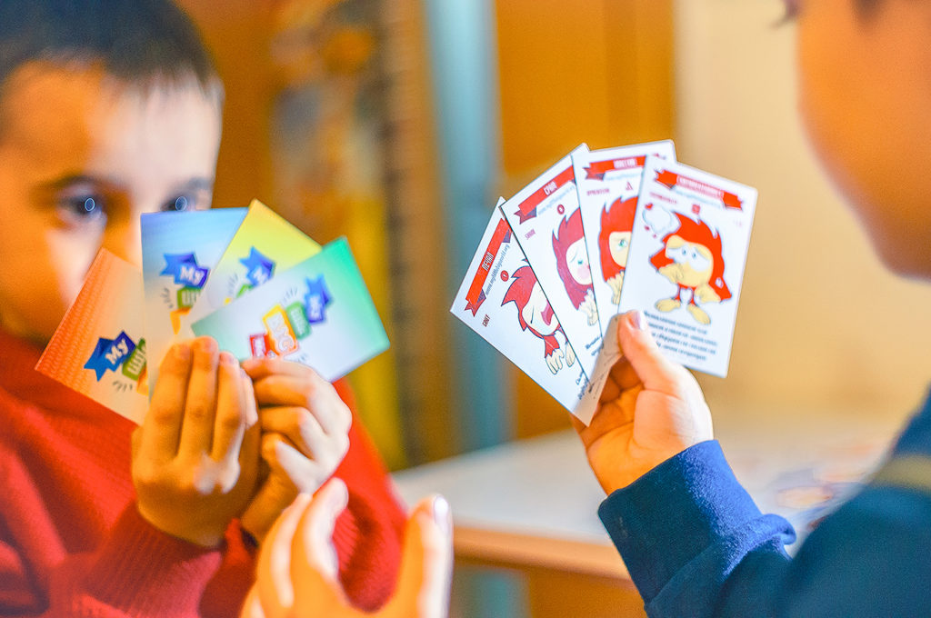
Техники, игри и средства за по-ефективно възприемане, разбиране и използване на емоциите
EQ ТАБЛА ЗА ДЕЦА - Детски мини-табла
за развитие на социални и емоционални умения
EQ КАРТИ ЗА ИГРА С ЕМОЦИИ – Детето опознава и разбира емоциите
ДНЕВНИК НА ЕМОЦИИТЕ – Децата записват или рисуват преживяни емоции

Slide 10
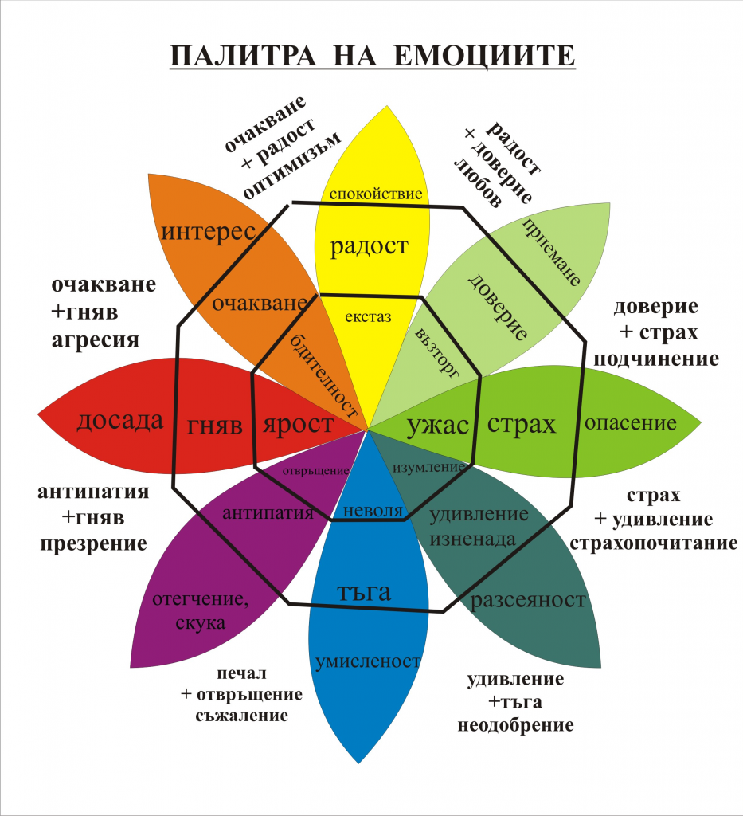
Техники, игри и средства за по-ефективно възприемане, разбиране и използване на емоциите

Slide 11
Емоционална интелигентност
УПРАВЛЕНИЕ НА ЕМОЦИИТЕ - Децата се учат как да управляват своите емоции. Веднъж осъзнали в дълбочина емоционалното си състояние, децата имат възможност да се саморегулират. Те могат да овладеят емоцията и това по естествен начин променя и поведението им.
ОВЛАДЯВАНЕ НА ЕМОЦИИТЕ - Децата се учат как да овладяват внезапно настъпили емоции и техники за намаляване на напрежението. Включват се занимания, които развиват основни компетентности за невербален израз на чувства и изграждане на доверие.
ЕМПАТИЯ - Изключително важно е децата от малки да бъдат емпатични. Знанието, че тяхното поведение повлиява на другия е базата, върху която се гради емпатия. Включват се ситуационни игри, които развиват разбиране в децата за чувствата на другия.
СЕМЕЙНА СРЕДА И ЕМОЦИИТЕ - Емоционална интелигентност в семейството и сред роднини. Чрез ролеви игри и техники се изгражда модел за уважителен начин на самоизразяване. Често децата се тревожат да не наранят чувствата на най-близките си и заради това избират да потискат своите собствени.

Slide 12
Техники за управляване и овладяване на емоциите
СПОРТНИ ДЕЙНОСТИ – Гъвкаво използване на спорта, като инструмент за тяхното емоционално, физическо, социално, психологическо и дисциплинарно развитие.
ДВИЖЕНИЕ И РАЗХОДКА – Помагат детето да освободи натрупаното напрежение.
СЛУШАНЕ НА МУЗИКА – Средство за облекчаване на стреса, насърчаване развитието на познавателните способности, вербалните умения и емоционалната интелигентност.
РАЗГОВОР С РОДИТЕЛИТЕ – Обсъждане поведението и състоянието на детето с родителите, за да може то да преодолее това свое емоционално състояние, заедно с хората до него. Не може детето понякога да не бъде стресирано, родителят да не бъде притеснен, учителят да не се чувства затруднен. Можем, обаче, да говорим помежду си, за да намерим решението заедно.

Slide 13
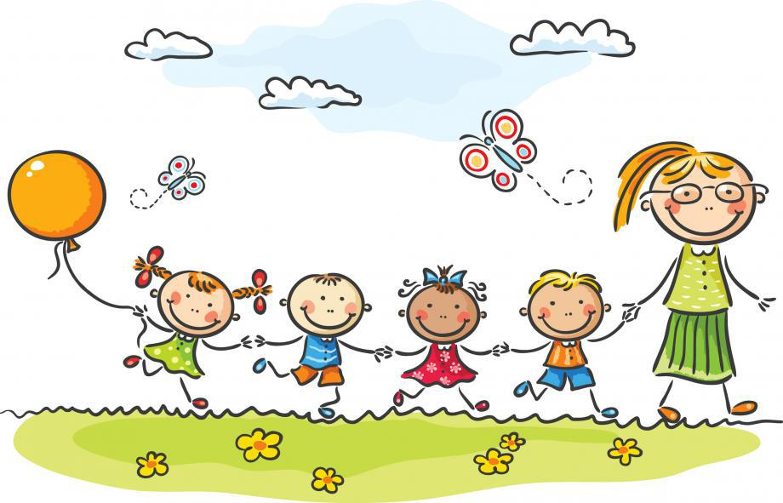
Емоционална интелигентност
СОЦИАЛНА СРЕДА И ЕМОЦИИТЕ - Емоционално интелигентно отношение в приятелския кръг. Отработват се чувства и адекватно изразяване в училище или градинaта. От съществено значение е как детето се чувства пред авторитети и доколко може да постави личните си граници в такава среда. Свободата да осъзнаят чувствата и да се отстояват личните граници е ценно умение.

Slide 14
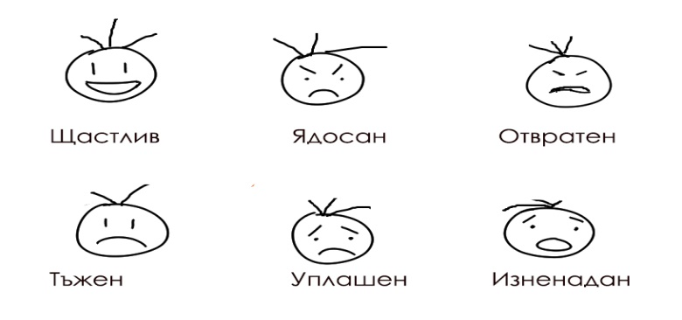
„Емоционален свят и социални умения“
Първата крачка на педагогическия персонал на детската градина е да научат децата да се справят с емоциите си е да ги научат да ги разпознават и назовават. Това най-лесно може да стане под формата на игра:
- С карти с емоции – детето трябва да посочи кой е тъжен, кой е уплашен, кой е радостен;
- Рисуване на емоции;
- Имитиране на емоции;
- Отгатване на показана емоция;
- Влизане в роли;
Разказване на истории, в които героите се чувстват по определен начин.

Slide 15
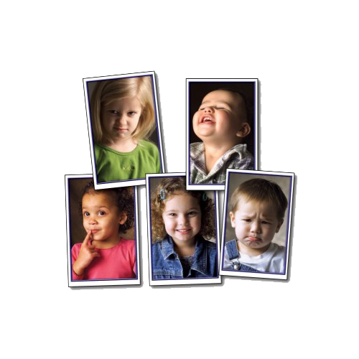
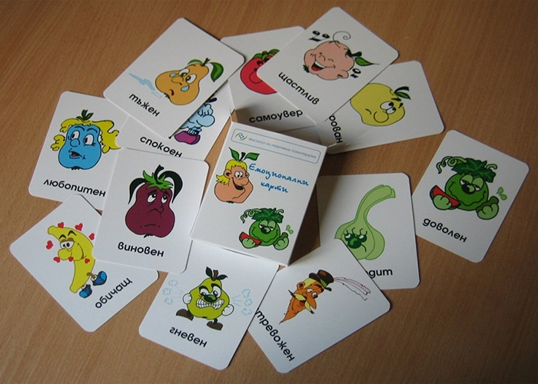
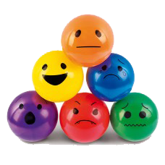
„Емоционален свят и социални умения“
ОБРАЗОВАТЕЛНИ КАРТИ "ЕМОЦИИТЕ„ - Учебните карти са чудесен начин за изграждане на изразителен и възприемчив език, насърчават развитието на лексиката и увеличаване на вербалната непринуденост.
ТОПКИ ЕМОЦИИ - Всяка топка показва емотикони, символизиращи радост, тъга, страх, гняв, изненада и липса на емоция. На всяка емоция се дава собствен цвят за по-лесно разпознаване.

Slide 16
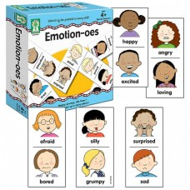
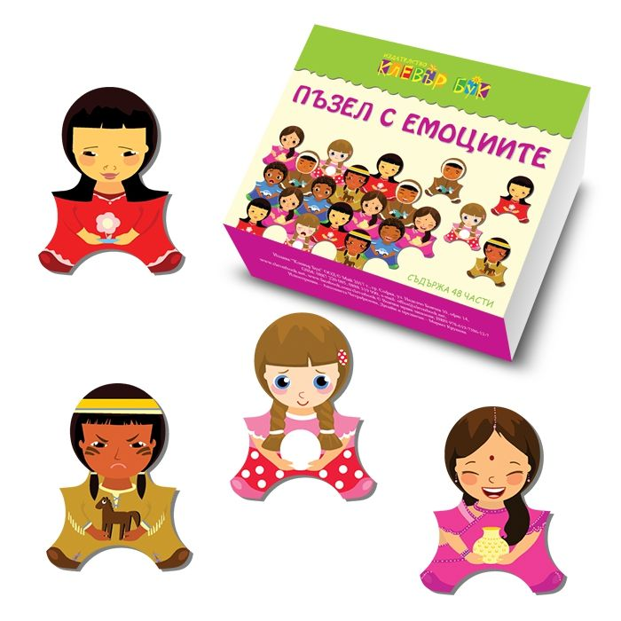
„Емоционален свят и социални умения“
ДОМИНО ЕМОЦИИ - Тази забавна игра ще помогне на децата да разпознават и идентифицират емоциите.
ПЪЗЕЛ С ЕМОЦИИТЕ – Пъзел с емоциите дава възможност на детето да играе и да изучава различните емоции

Slide 17
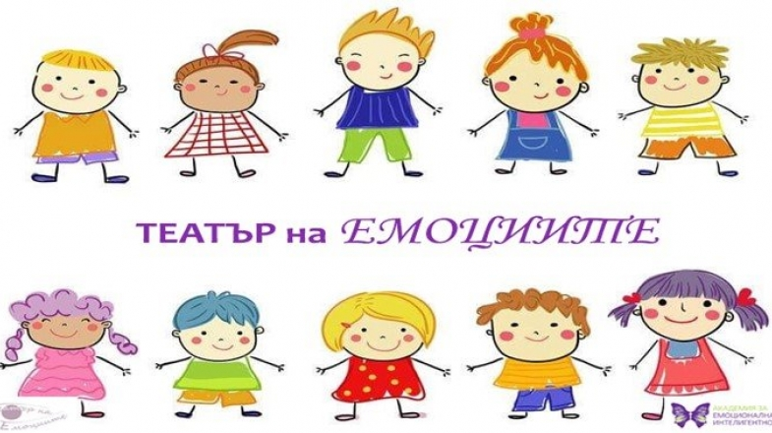
„Емоционален свят и социални умения“
ТЕАТЪР НА ЕМОЦИИТЕ
Заниманията в Театър на Емоциите помагат на децата да развиват своята емоционална интелигентност и своите уникални дарби и таланти чрез различни ролеви игри и задачи. Така детето става по-спокойно и добива по-дълбоко разбиране за отношенията между хората.

Slide 18
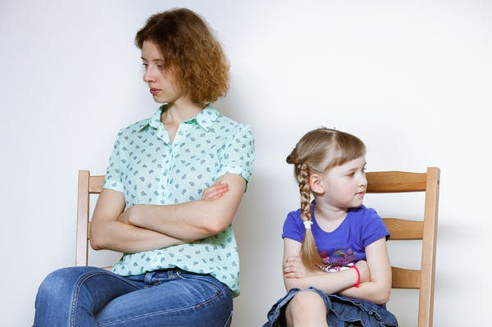
„Емоционален свят и социални умения“
ТЕАТЪР НА ЕМОЦИИТЕ

Slide 19
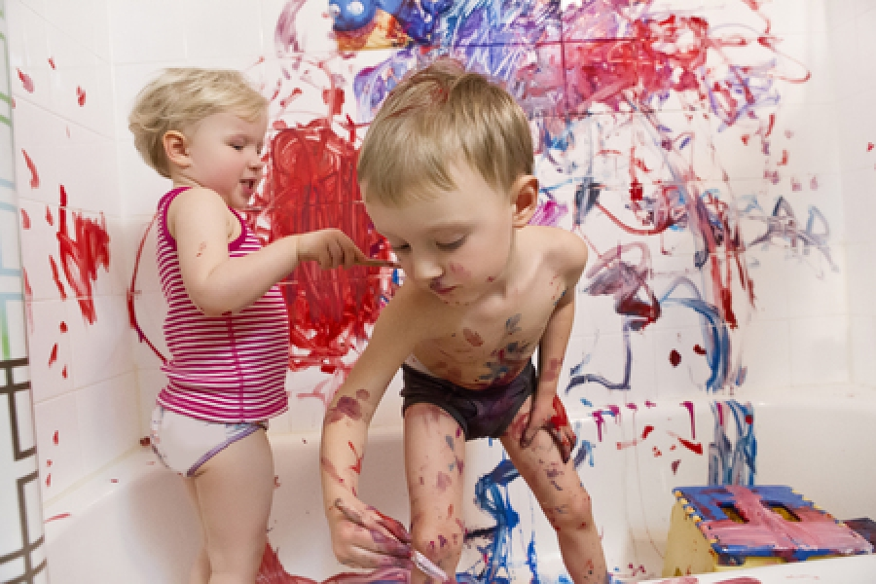
„Емоционален свят и социални умения“
АРТТЕРАПИЯ
Арттерапията използва различни видове изкуства – рисуване, музика, театър, моделиране, танц, приказки и поезия и ги комбинира с различни психотерапевтични подходи. Заниманията от артерапия помагат на детето да се свърже със своите преживявания, да развива своята креативност и фантазия.

Slide 20
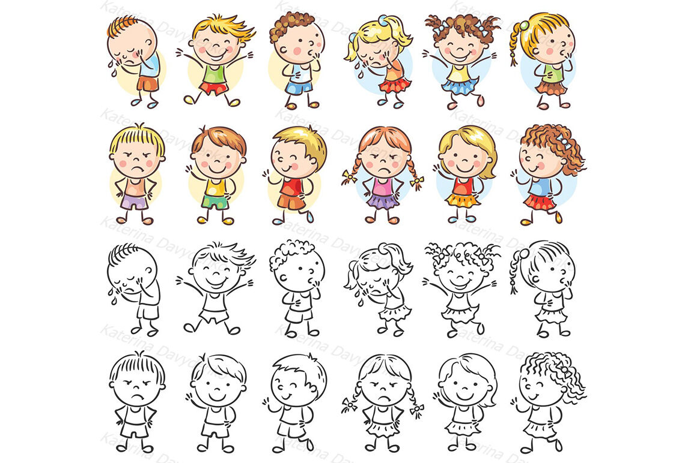
Да нарисуваме емоция

